Slide 1
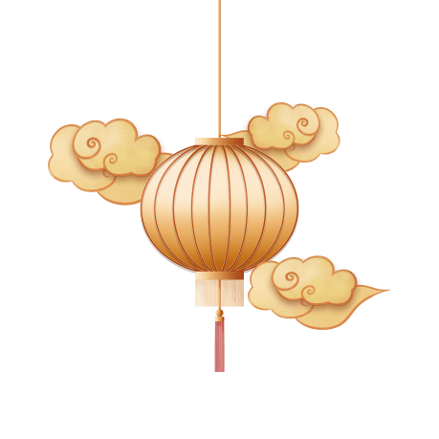
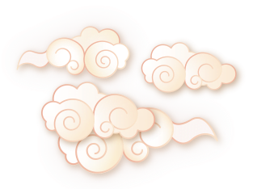
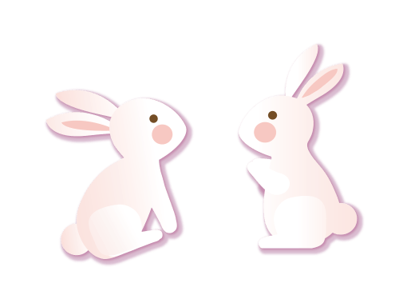

Slide 2
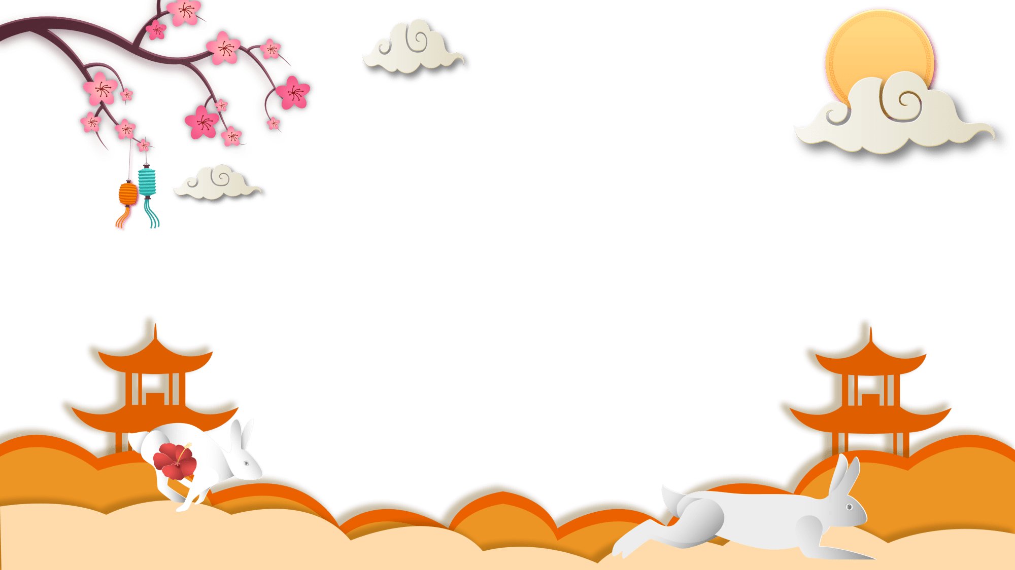
壹
贰
叁
肆
月光融融，在八月十五这天最美
节日来源
秋月影照窗台，缕缕冷风愁绪来
节日历史
今夜月明人尽望，不知秋思落谁家
节日习俗
一纸月华，无数婀娜，尽染无尽悲欢
节日意义

Slide 3
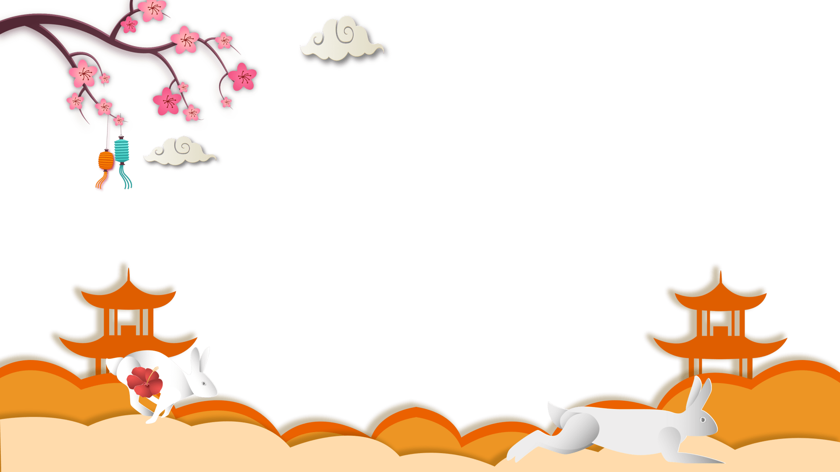
节日来源
十轮霜影转庭梧,此夕羁人独向隅。未必素娥无怅恨,玉蟾清冷桂花孤
壹

Slide 4
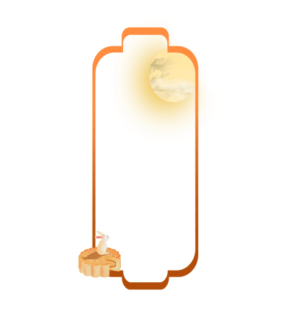
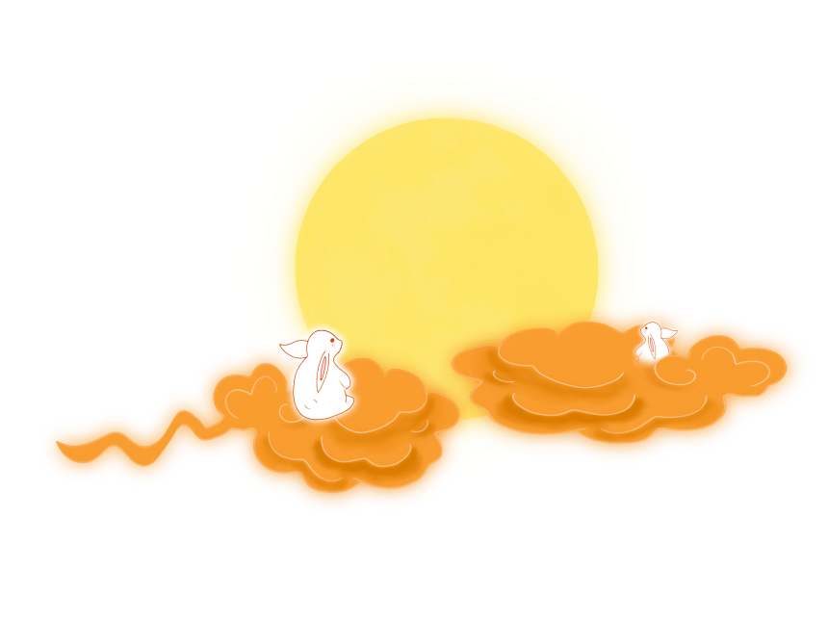
壹 节日来源
输入标题
目穷淮海满如银,万道虹光育蚌珍。天上若无修月户,桂枝撑损向西轮。
输入标题
目穷淮海满如银,万道虹光育蚌珍。天上若无修月户,桂枝撑损向西轮。

Slide 5
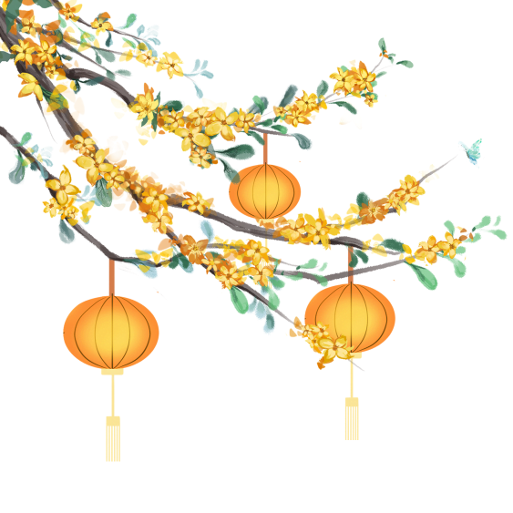
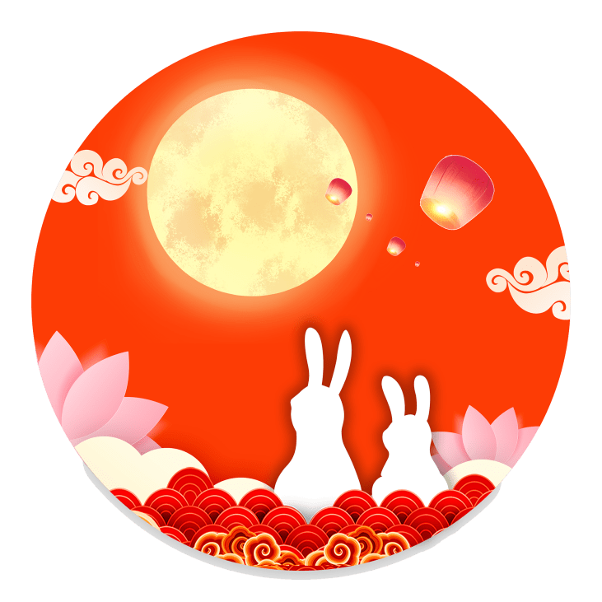
壹 节日来源
目穷淮海满如银,万道虹光育蚌珍。天上若无修月户,桂枝撑损向西轮。
输入标题
目穷淮海满如银,万道虹光育蚌珍。天上若无修月户,桂枝撑损向西轮。
输入标题

Slide 6
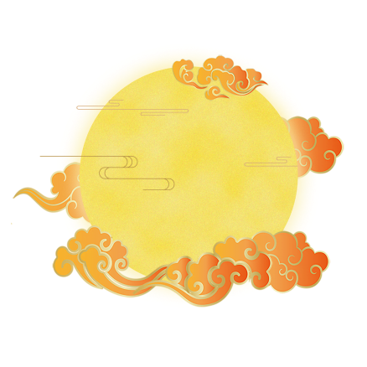
壹 节日来源
中
秋
输入标题
输入标题
花间一壶酒，独酌无相亲。举杯邀明月，对影成三人。月既不解饮，影徒随我身。暂伴月将影，行乐须及春。我歌月徘徊，我舞影零乱。
花间一壶酒，独酌无相亲。举杯邀明月，对影成三人。月既不解饮，影徒随我身。暂伴月将影，行乐须及春。我歌月徘徊，我舞影零乱。

Slide 7
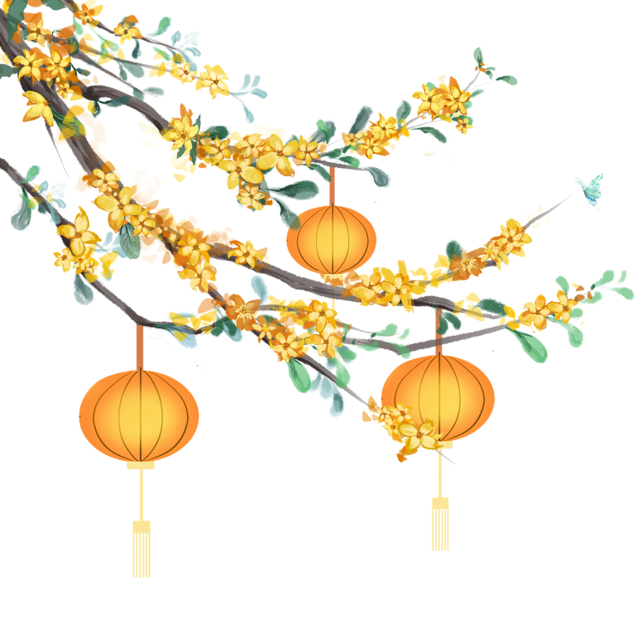
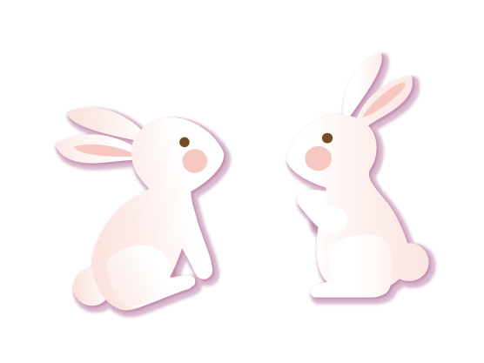
壹 节日来源
输入标题
目穷淮海满如银,万道虹光育蚌珍。天上若无修月户,桂枝撑损向西轮。
明月易低人易散，归来呼酒更重看。堂前月色愈清好，咽咽寒螀鸣露草。卷帘推户寂无人，窗下咿哑唯楚老。南都从事莫羞贫，对月题诗有几人。

Slide 8
节日历史
十轮霜影转庭梧,此夕羁人独向隅。未必素娥无怅恨,玉蟾清冷桂花孤
贰

Slide 9
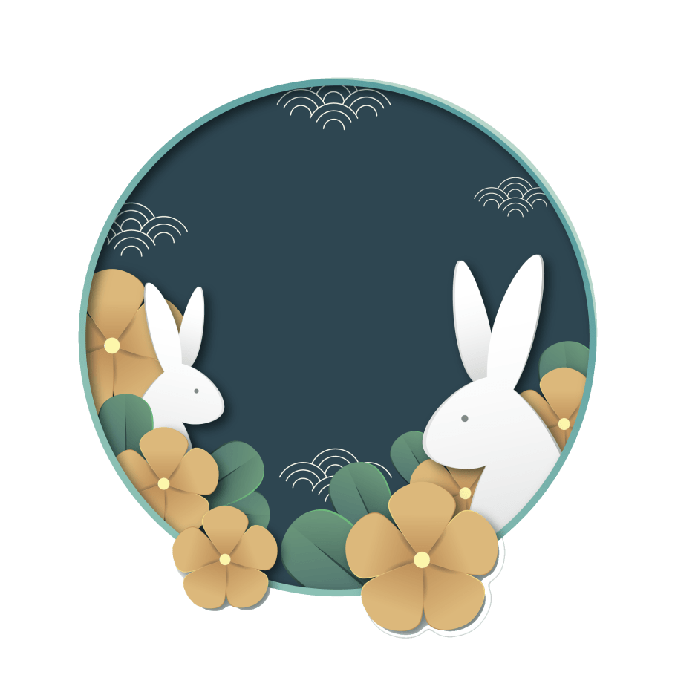
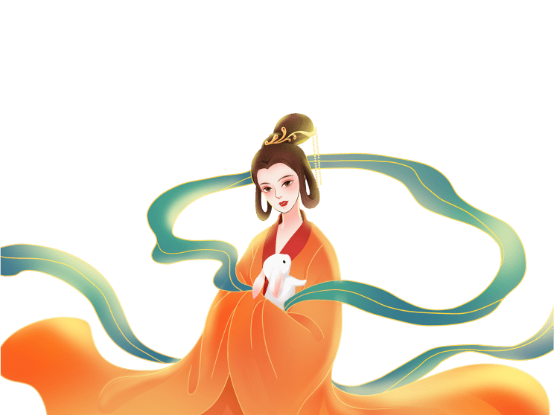
贰 节日历史
月光融融，在八月十五这天最美。月，洒一地的清辉，思乡的游子，或歌亦吟。中秋之夜，他们的思想是歌海漫天的精灵。中秋月圆，花好情郁之际，古代中国文人们的情怀更是诗意飘逸尽染，词风横荡天涯。
目穷淮海满如银,万道虹光育蚌珍。天上若无修月户,桂枝撑损向西轮。

Slide 10
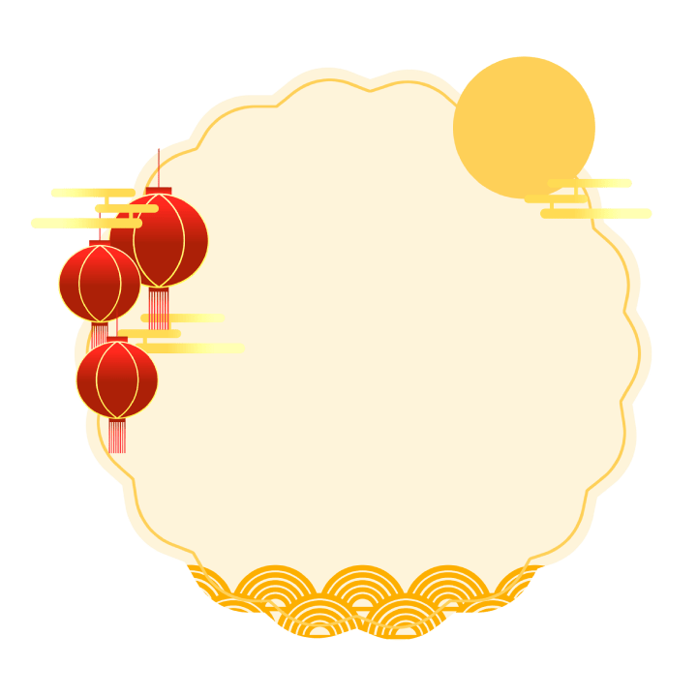
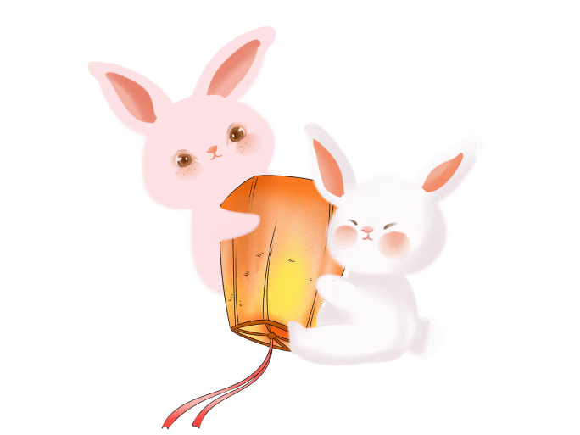
贰 节日历史
输入标题
输入标题
目穷淮海满如银,万道虹光育蚌珍。天上若无修月户,桂枝撑损向西轮。
目穷淮海满如银,万道虹光育蚌珍。天上若无修月户,桂枝撑损向西轮。
节日PPT模板 http:// www.PPT818.com/jieri/

Slide 11
西北望乡何处是,东南见月几回圆
目穷淮海满如银,万道虹光育蚌珍。天上若无修月户,桂枝撑损向西轮。
输入标题
别了中秋的圆月，你那千古传说的柔情恨意。不再陪你心伤涰泣。
输入标题

Slide 12
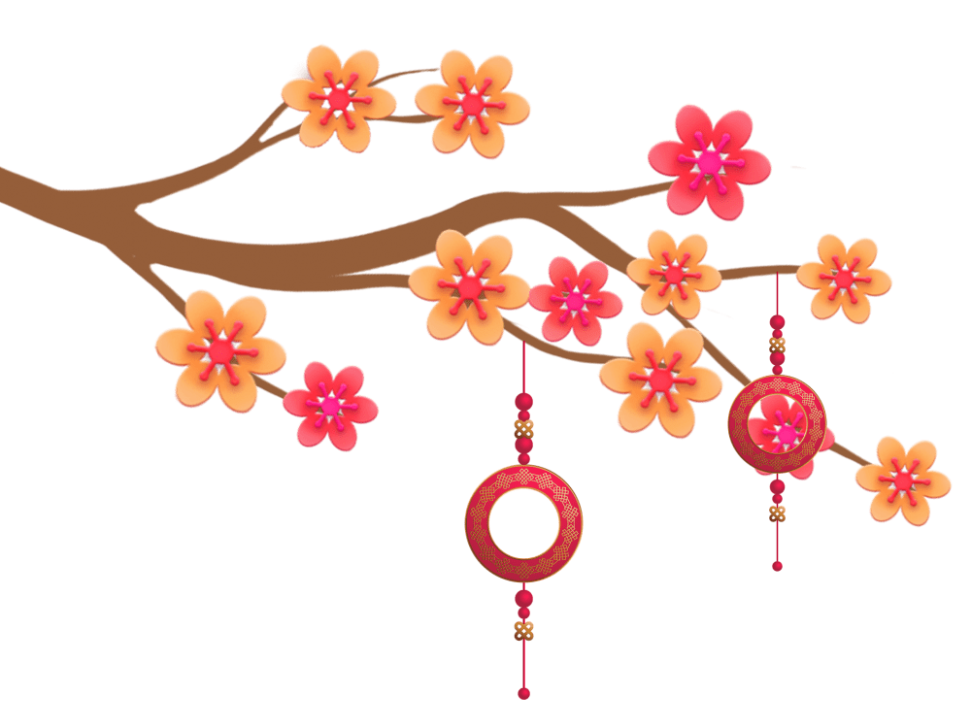
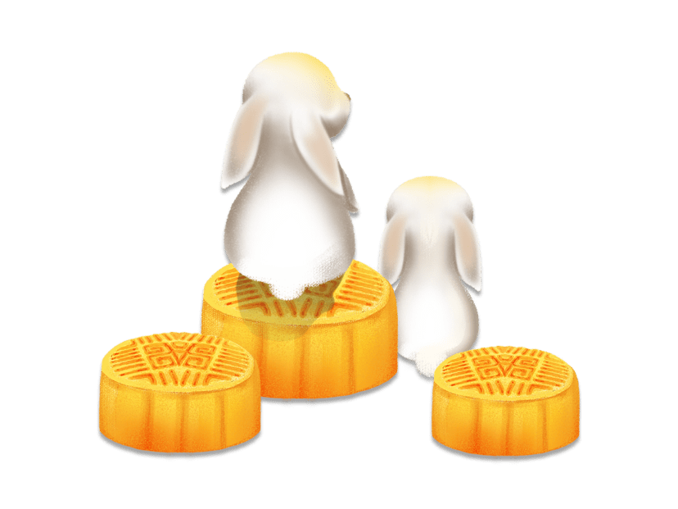
贰 节日历史
但愿人长久,千里共婵娟
花间一壶酒，独酌无相亲。举杯邀明月，对影成三人。
月既不解饮，影徒随我身。暂伴月将影，行乐须及春。我歌月徘徊，我舞影零乱。

Slide 13
节日习俗
十轮霜影转庭梧,此夕羁人独向隅。未必素娥无怅恨,玉蟾清冷桂花孤
叁

Slide 14
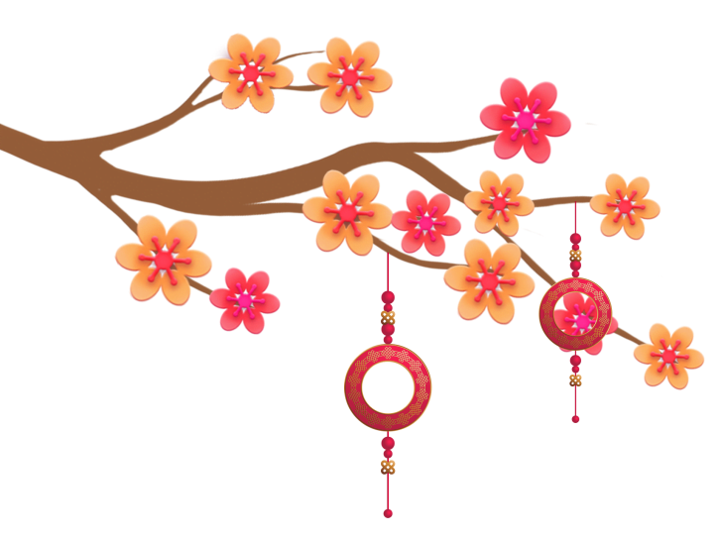
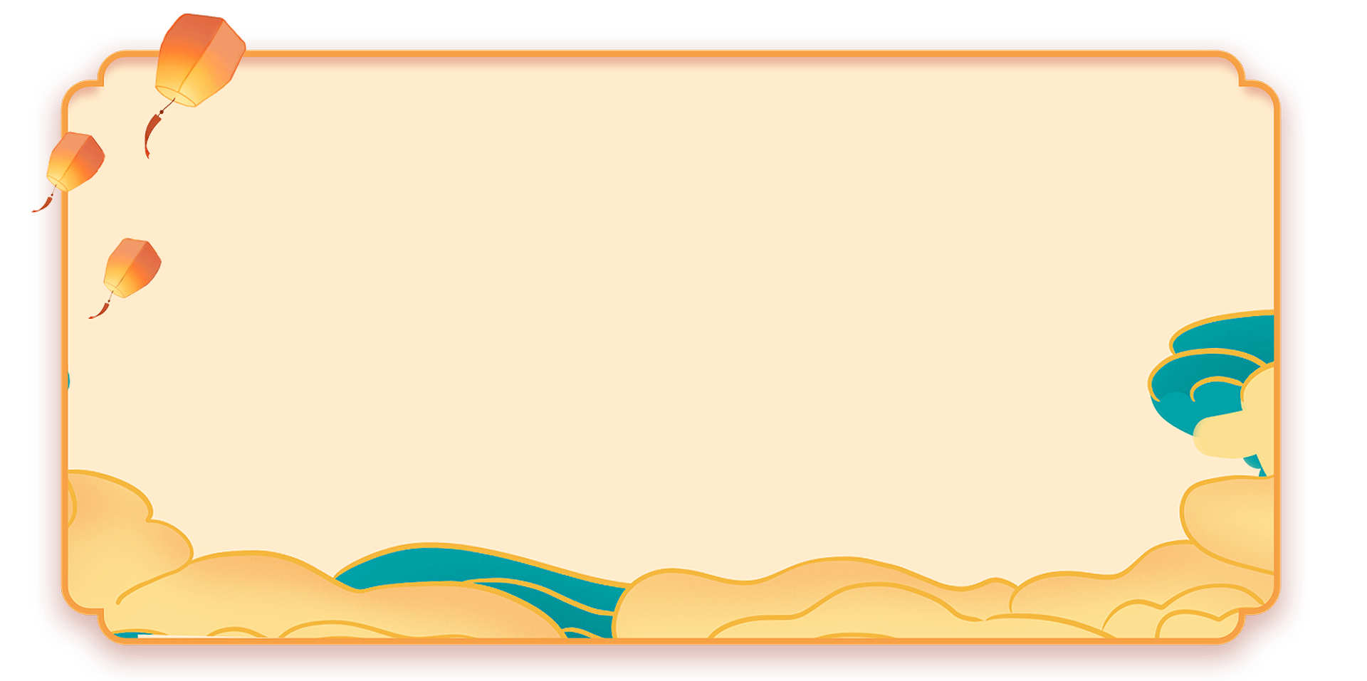
叁 节日历史
输入标题
输入标题
明月易低人易散，归来呼酒更重看。堂前月色愈清好，咽咽寒螀鸣露草。卷帘推户寂无人，窗下咿哑唯楚老。南都从事莫羞贫，对月题诗有几人。
明月易低人易散，归来呼酒更重看。堂前月色愈清好，咽咽寒螀鸣露草。卷帘推户寂无人，窗下咿哑唯楚老。南都从事莫羞贫，对月题诗有几人。
中秋佳节
ZHONGQIU

Slide 15
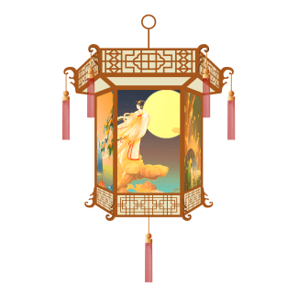
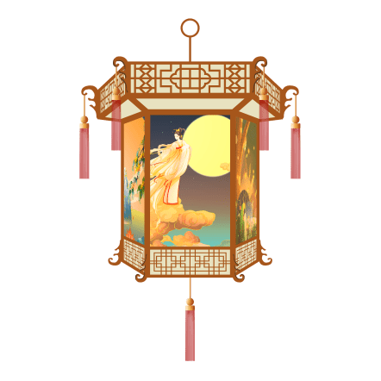
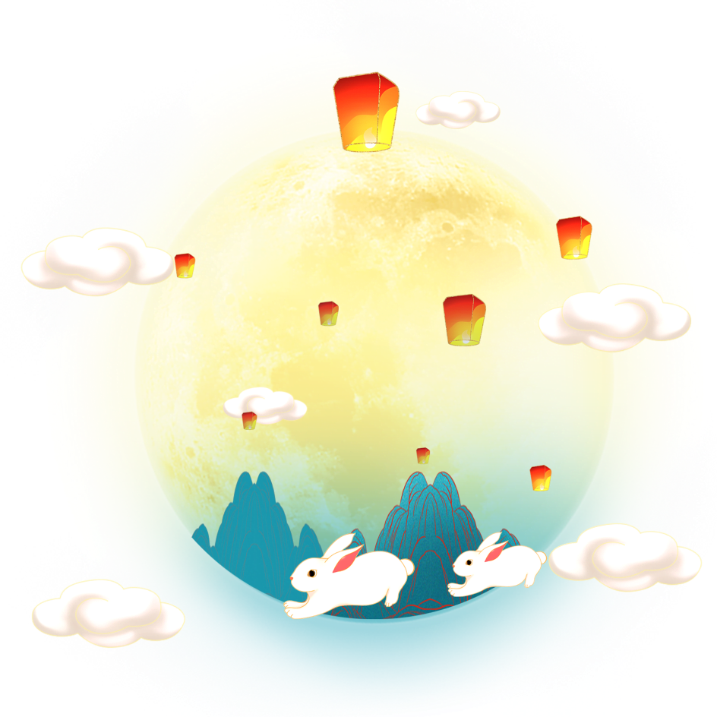
叁 节日历史
中 秋
目穷淮海满如银,万道虹光育蚌珍。天上若无修月户,桂枝撑损向西轮。
明月易低人易散，归来呼酒更重看。堂前月色愈清好，咽咽寒螀鸣露草。卷帘推户寂无人，窗下咿哑唯楚老。南都从事莫羞贫，对月题诗有几人。

Slide 16
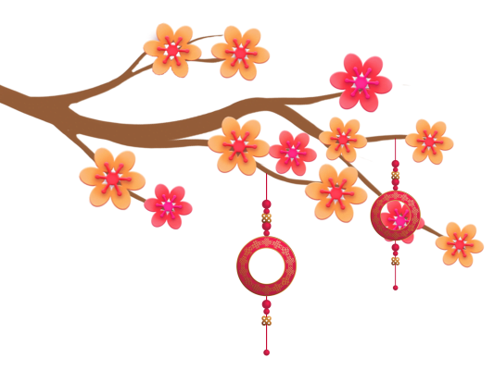
叁 节日历史
别了中秋的圆月，你那千古传说的柔情恨意。不再陪你心伤涰泣。
输入标题
目穷淮海满如银,万道虹光育蚌珍。天上若无修月户,桂枝撑损向西轮。
输入标题

Slide 17
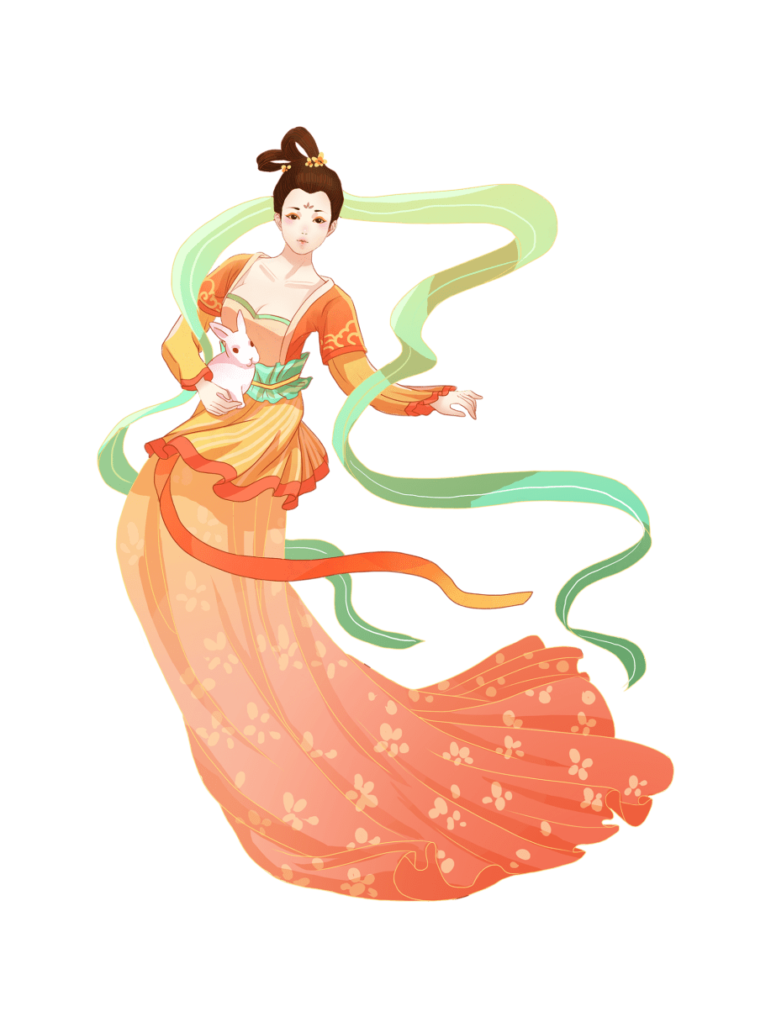
叁 节日历史
但愿人长久千里共婵娟
花间一壶酒，独酌无相亲。举杯邀明月，对影成三人。
月既不解饮，影徒随我身。暂伴月将影，行乐须及春。我歌月徘徊，我舞影零乱。

Slide 18
节日意义
十轮霜影转庭梧,此夕羁人独向隅。未必素娥无怅恨,玉蟾清冷桂花孤
肆

Slide 19
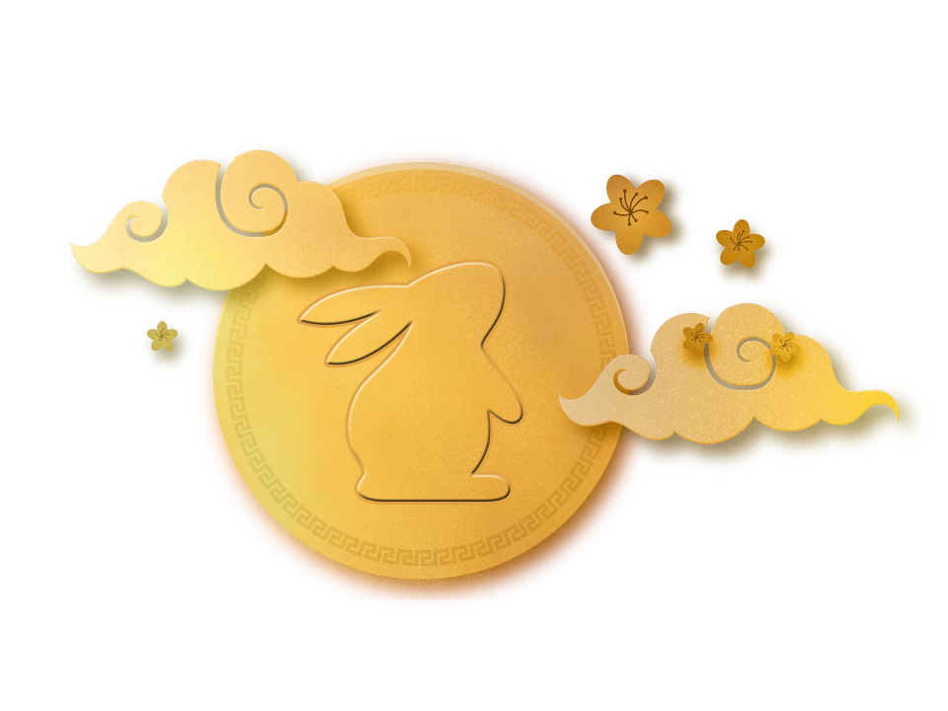
肆 节日意义
输入标题
明月易低人易散，归来呼酒更重看。堂前月色愈清好，咽咽寒螀鸣露草。卷帘推户寂无人，窗下咿哑唯楚老。。
月光如水，心静若树。在这合家欢乐的日子里，方惟感幸福生活才是生命红尘之中不老的绿树枝繁。
近中秋，思千古，凡人自有平常心。足亦，乐哉！

Slide 20
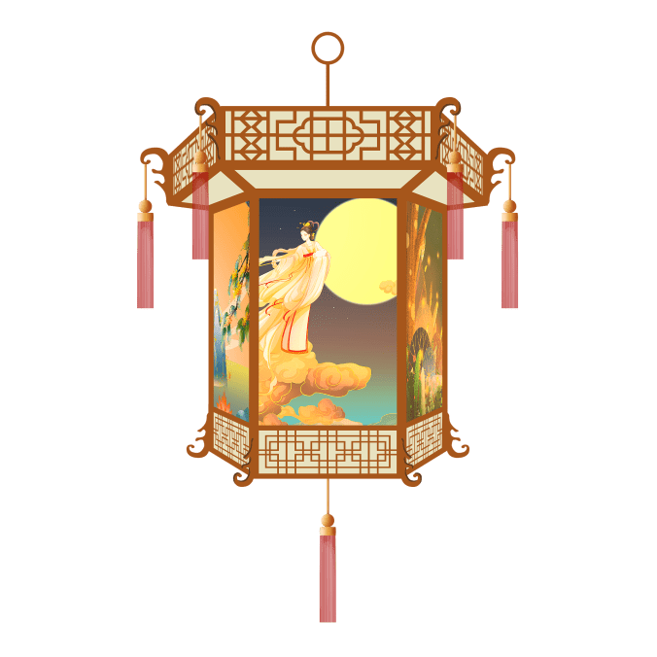
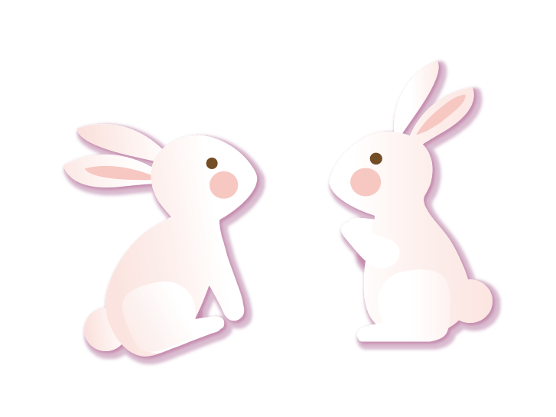
肆 节日意义
输入标题
明月易低人易散，归来呼酒更重看。堂前月色愈清好，咽咽寒螀鸣露草。卷帘推户寂无人，窗下咿哑唯楚老。南都从事莫羞贫，对月题诗有几人。
输入标题
别了中秋的圆月，你那千古传说的柔情恨意。不再陪你心伤涰泣。

Slide 21
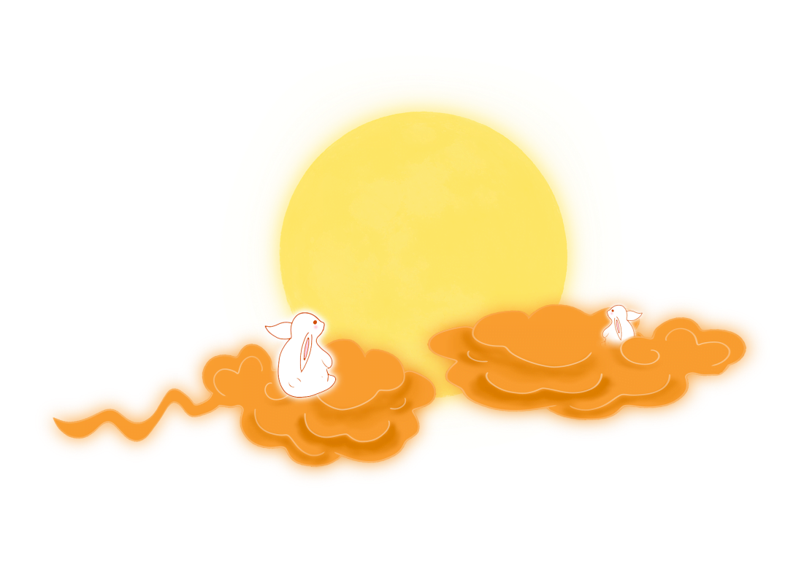
肆 节日意义
目穷淮海满如银,万道虹光育蚌珍。天上若无修月户,桂枝撑损向西轮。
明月易低人易散，归来呼酒更重看。堂前月色愈清好，咽咽寒螀鸣露草。
卷帘推户寂无人，窗下咿哑唯楚老。南都从事莫羞贫，对月题诗有几人。
中秋佳节

Slide 22
输入标题
花间一壶酒，独酌无相亲。举杯邀明月，对影成三人。月既不解饮，影徒随我身。暂伴月将影，行乐须及春。我歌月徘徊，我舞影零乱。
输入标题
花间一壶酒，独酌无相亲。举杯邀明月，对影成三人。月既不解饮，影徒随我身。暂伴月将影，行乐须及春。我歌月徘徊，我舞影零乱。

